Slide 1
急性中毒（上） 吕晓飞 科大医院 2021.10

Slide 2
定义
中毒（poisoning）：有毒化学物质进入人体，达到中毒量而产生损害的全身性疾病。
毒物（poison ）：引起中毒的化学物质。其概念是相对的，小的剂量就能严重损害机体甚至导致死亡的物质称毒物。
急性中毒（acute poisoning） ：指一定剂量化学物品（毒物），在短时间进入机体，与靶部位的细胞成份产生化学或物理变化，引起机体功能性或器质性病理性改变，产生暂时或永久损害，甚至危及生命。

Slide 3
急性中毒病因
职业性中毒 :
有毒原料、辅料、中间产物、成品 保管、运输 、使用
生活性中毒 :
误食、意外接触有毒物质、用药过量、自杀或谋害

Slide 4
毒物的分类
按毒性作用分类：
1、腐蚀性毒物
2、器官损害毒物
3、血液毒物
4、神经毒物

Slide 5
毒物的分类
按来源及作用分类：
（一）工业毒物
1、金属、类金属及其化合物，如砷、汞、铅、钡等
2、刺激性气体,如氮氧化物、氨、氯等
3、窒息性化合物,如氰化物、一氧化碳、硫化氢等
4、有机化合物,如甲醇、四氯化碳、苯、酚

Slide 6
毒物的分类
（二）农用毒物 农药
1、杀虫剂 如有机磷杀虫剂、氨基甲酸酯类杀虫剂等
2、杀菌剂 如有机硫类杀菌剂等
3、杀鼠剂 如氟乙酰胺、毒鼠强等
4、除草剂 如百草枯等

Slide 7
毒物的分类
（三）植物性毒物
1、含生物碱类植物 如曼陀罗、马钱子等
2、含甙类植物 如万年青、苦杏仁等
3、含毒蛋白类植物 如蓖麻子、巴豆等
4、含萜及内酯类植物 如苦楝子、雷公藤等
5、含酚类植物 如大麻子、狼毒等
6、含其他毒素类植物 如甜瓜蒂、八角莲等
7、其他 如毒磨菇、油桐子等

Slide 8
毒物的分类
（四）动物性毒物
1 、动物咬、蛰中毒 如蜈蚣、毒蛇、毒蜘蛛等
2、有毒动物或器官 如河豚鱼、鱼胆等
（五）药物过量
（六）日常生活用品 如化妆品、消毒剂等
（七）军用毒物及化学品 如军用毒剂、纵火剂、发烟剂等

Slide 9
毒物的吸收、代谢与中毒机制
一、毒物吸收
1.呼吸道 主要形态是粉尘、烟雾、蒸汽、气体毒物。毒物由肺部吸收的速度比胃粘膜快20倍。
2.消化道 主要是生活性毒物吸收，吸收部位在胃肠，以小肠为主。胃粘膜pH值、胃肠蠕动及胃肠道内容物对吸收有影响。
3.皮肤黏膜吸收 主要是脂溶性毒物如苯胺、有机磷农药，临床上尤应注意的是头皮、腋窝、腹股沟、四肢内侧等部位。
4.经创口或皮下注入 。
5.直接进入血液 。

Slide 10
毒物的代谢与排泄
毒物在机体内代谢部位以肝肠为主，还包括肾、胃、心、脑、脾、胰、肺、肾上腺、甲状腺、视网膜等器官，各组织的网状上皮细胞也可进行代谢转化。
毒物的排泄以肾脏最为重要，其次胆道、肠粘膜、汗腺、肺、乳汁等。

Slide 11
中毒机制（☆）
1. 局部的刺激腐蚀作用
2. 缺 氧
3. 麻醉作用
4. 抑制酶的活性
5. 干扰细胞膜或细胞器的生理功能
6. 受体的竞争结合

Slide 12
毒物对机体的影响
（一）对神经系统的影响
（二）对循环系统的影响
（三）对呼吸系统的影响
（四）对消化系统的影响
（五）对血液系统的影响
（六）对皮肤的影响
（七）对眼部的影响

Slide 13
（一）对神经系统的影响
1、嗜睡、昏迷：引起嗜睡昏迷的常见“毒物”有巴比妥和其它镇静安眠药、抗组织胺类、抗抑郁药、醇类、阿片、有机磷毒物、有机溶剂（苯、汽油）等。
2、肌肉颤动：引起肌颤的常见“毒物”为有机磷、毒蕈、氨基甲酸酯类农药等。
3、抽搐、惊厥：引起抽搐惊厥的常见“毒物”有有机磷、灭鼠药、毒蕈、毒扁豆碱、抗组织胺类、异烟肼、三环类抗抑郁药、呼吸兴奋剂、士的宁等。
4、谵妄：引起谵妄的常见“毒物”有抗胆碱药、安眠酮、水合氯醛、曼陀罗、柳酸盐、乙醇、抗组胺药中毒。

Slide 14
（二）对循环系统的影响
1、窦性心动过速：可致心动过速的“毒物”有阿托品类抗胆碱药、亚硝酸盐类、麻黄素、肾上腺素、醇类等。
2、窦性心动过缓：可致心动过缓的“毒物”有洋地黄、奎尼丁、β受体阻滞剂、钙拮抗剂、吗啡、毛果云香碱等。
3、异位心律失常：可致心律失常的“毒物”有洋地黄、乌头、氯化钡及所有抗快速心律失常药物。
4、血压升高：可致血压升高的“毒物”有麻黄素、肾上腺素、有机磷农药等。
5、血压下降：可致血压下降的“毒物”有硝酸甘油、各类降压药物、亚硝酸盐、砒霜等。

Slide 15
（三）对呼吸系统的影响
1、呼吸减慢：可致呼吸减慢的“毒物”有安眠药、吗啡、麻醉剂、高效镇痛剂等。
2、呼吸加快：可致呼吸加快的“毒物”有抗胆碱药、呼吸兴奋剂、曼陀罗等。
3、哮喘：可致哮喘的“毒物”有刺激性气体、有机磷。
4、肺水肿：可致肺水肿的“毒物”有有机磷农药、各种刺激性气体（光气、氯气、甲醛、二氧化硫、四氧化二氮）、硫化氢、磷化氢、安坦等。

Slide 16
（四）对消化系统的影响
1、流涎：可致流涎的“毒物”有有机磷农药、氨基甲酸酯类农药，毒蕈、毛果云香碱。
2、呕吐：可致呕吐的“毒物”有洋地黄、有机磷农药、毒蕈、毒扁豆碱、砒霜、腐蚀性毒药。
3、腹泻：可致腹泻的“毒物”有有机磷毒物、毒蕈、砷、巴豆、蓖麻籽。
4、肝功能损害：可致肝功能损害的“毒物”有四氯化碳、冬眠灵、各类抗结核药。

Slide 17
（五）对血液系统的影响
1、溶血：可致溶血的毒物有砷化氢、苯胺、硝基苯。
2、紫绀（高铁血红蛋白形成）：可致紫绀的毒物有亚硝酸盐、硝基苯、苯胺、杀虫脒、磺胺。
3、口唇面颊呈樱桃红色（碳氧血红蛋白形成）；常见于一氧化碳中毒。

Slide 18
（六）对皮肤的影响
1、皮肤潮湿：常见于有机磷农药、氨基甲酸酯类农药中度。
2、皮肤干燥：常见于阿托品、颠茄、曼陀罗等中毒。
3、皮肤潮红：常见于酒精、阿托品、抗组织胺类中毒。
4、紫绀；常见于亚硝酸盐、非那西丁、氮氧化合物及硝基化合物中毒时。
5、黄疸：常见于四氯化碳、砷、毒蕈、鱼胆、蛇毒中毒时损害肝脏可致黄疸。

Slide 19
（七）对眼部的影响
1、瞳孔缩小：常见于有机磷农药、毒扁豆碱、毒蕈、阿片、巴比妥及氯丙嗪中毒时。
2、瞳孔扩大：常见于抗胆碱药、曼陀罗类、抗组织胺类、三环类抗抑郁药、苯丙胺、可卡因中毒时。
3、眼球震颤：常见于苯妥因钠、巴比妥类中毒时。
4、视力障碍：常见于有机磷农药、甲醇、肉毒中毒时。
5、视幻觉：常见于抗胆碱药、曼陀罗中毒时。

Slide 20
诊断思路
毒物接触史
临床表现
实验室检查证实：
毒物在体液中存在
毒物对人体特殊影响存在
环境调查：毒物存在证据
鉴别诊断（归因）
初步诊断
病因诊断 确诊

Slide 21
诊断
全面仔细询问病史
生活、精神、近期情绪（神情沮丧，情绪低落）。
进食物、饮料后出现不能解释的症状、体征。
病前服食蕈类、鱼胆、河豚等食物。
“三同人员”：同餐人、同居室、同工作者，在相同时间发病。
从事密切接触化学物品的工作。
服药种类、时间、剂量、药瓶
对拒绝提供病史或昏迷不能叙述病史者，要寻找有无遗书、
毒物盛器等。

Slide 22
诊断
注意急性中毒可能
异常的症状体征不能用一般内科疾病解释。
突然发绀、呕吐、昏迷、惊厥、精神异常、呼吸困难、休克、肝肾功能损害而原因不明。
症状和体征特点，出现的时间和顺序是否符合某种毒物中毒的规律。

Slide 23
常见中毒的特殊综合症或特征性改变
有大汗、流涎、瞳孔小、肌震颤，呼吸气中有大蒜臭味，可考虑有机磷中毒。
严重发绀、高铁血红蛋白含量增高，可考虑硝基化合物中毒。
昏迷伴呼吸缓慢，针尖样瞳孔，可考虑麻醉性药物中毒。
昏迷，皮肤黏膜呈樱桃红色，可考虑为急性一氧化碳中毒。
恶心呕吐，唇周或四肢麻木，全身肌肉无力，甚至呼吸麻痹，低钾血症，考虑钡盐中毒。
酒味提示甲醇或乙醇中毒。
昏迷、反复抽搐，考虑有机氟杀鼠剂、毒鼠强中毒。
面色潮红、皮肤干燥，心动过速、烦躁谵妄，考虑莨菪类中毒。
出现嗜睡、发绀、出血性膀胱炎考虑杀虫脒中毒。

Slide 24
诊断
用试验治疗可帮助诊断。
毒物特异性检测可确诊
剩余食物、毒物、药物。
含毒标本：如呕吐物、胃内容物、血液、尿、大便。

Slide 25
中毒治疗原则(☆)
立即终止接触毒物
清除尚未吸收毒物
促进已吸收毒物排出
特殊解毒剂应用
对症治疗

Slide 26
治疗
立即终止接触毒物
呼吸道——脱离有毒环境，将患者搬至上风或侧风方向，使其呼吸新鲜空气，并注意清除呼吸道分泌物保持气道通畅。
皮肤染毒——脱去染毒的衣物，用清水洗拭接触毒物的皮肤（忌用热水）。如为有机磷毒物，可用肥皂水或弱碱性溶液冲洗（敌百虫忌用碱性溶液）。
眼部染毒——毒物微粒溅入眼内，可用3%硼酸、2%碳酸氢钠或大量清水冲洗。

Slide 27
治疗
清除尚未吸收毒物
消化道——催吐、洗胃、导泻、灌肠。

Slide 28
催吐和洗胃
催吐的禁忌证
1、误服强酸、强碱或其他腐蚀性毒物，以及汽油、煤油等中毒者
2、惊厥、昏迷、肺水肿、严重心血管疾病、食道静脉曲张
3、孕妇慎用

Slide 29
洗 胃
洗胃原则：及早、反复、彻底。
越早越好 ，一般4-6小时内洗胃效果最好 ，如果毒物量大、毒性强、甚至12-18小时后仍可考虑用适当的方法清除胃内残留的毒物。
洗胃方法：口服、胃管、胃造瘘。

Slide 30
洗胃适应证
1、口服毒物者，凡无禁忌证均应尽早洗胃
2、虽经催吐但不彻底，胃内仍留存有毒物
3、外院转来的口服中毒者，仍需立即洗胃，以避免其洗胃不够彻底
4、需采取胃内毒物进行毒理学检验

Slide 31
洗胃禁忌证
1、口服强酸、强碱及其他腐蚀剂
2、误服挥发性烃类化合物（石油制品）如汽油、煤油，误服引起类 脂质肺炎
3、患者有食道静脉曲张、重症心肺疾病及上消化道出血
4、急性中毒伴惊厥尚未控制者
5、深度昏迷、休克患者血压尚未纠正应慎重
6、估计服毒时间超过4-6小时（相对）

Slide 32
洗胃液及洗胃方法
洗胃液：一般用清水作洗胃液，需加温，如已知毒物种类，应以相应的解毒剂洗胃
洗胃方法：体位：侧卧位（左）或平卧位，头偏向一侧
1、手工操作法
2、电动吸引器洗胃法
3、电动洗胃机洗胃法 300一500毫升/次 正压〈40kpa 负压<6.7kpa
4 、胃造瘘洗胃术

Slide 33
洗胃注意事项
1、洗胃液温度一般为30-35cº，成人每次300-400ml（神志不清者100-300ml），反复多次,直到彻底清除毒物为止 。
2、重复多次洗胃
3、首次抽出的胃内容物应留取样品作毒物鉴定
4、洗胃时灌入量应与吸出量相等
5、出现上腹疼痛或洗出液为血性应立即停止洗胃,并作相应处理
6、拔胃管时应将胃内液体完全吸出

Slide 34
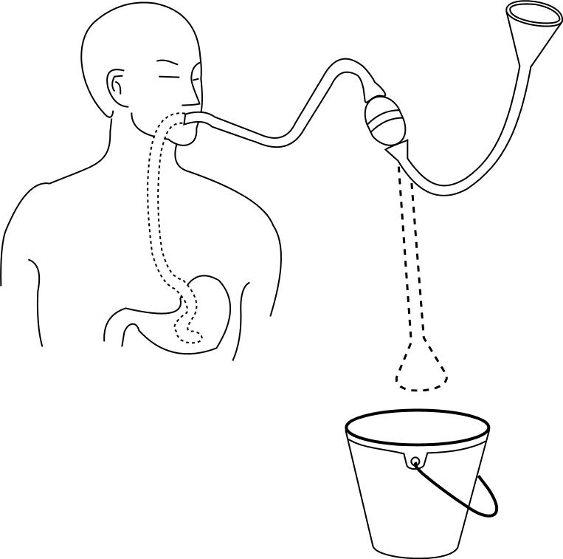
漏斗胃管洗胃法

Slide 35
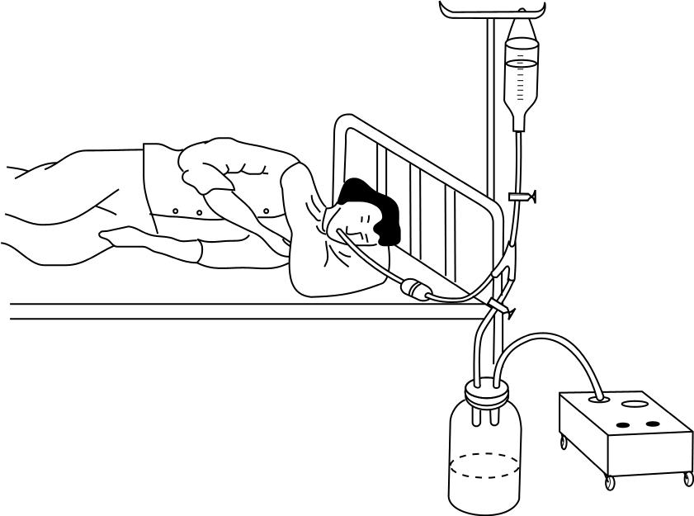
电动机洗胃

Slide 36
导泻及灌肠
常用渗透性泻剂: 硫酸镁 硫酸钠 甘露醇 山梨醇等
灌肠 ：1%盐水或温肥皂水高位连续冲洗
全肠道灌洗
吸附剂：活性炭、蒙脱石散
润滑剂：生蛋清 开塞露 石蜡油

Slide 37
治疗
促进已吸收毒物排出
给氧：高压氧用于气体毒物吸收中毒
利尿：促进毒物从肾脏排泄
改变尿液酸碱性
血液净化治疗：血液透析、血液灌流、血浆置换
换血疗法

Slide 38
治疗
常用特效解毒药 对抗毒物
阿托品 有机磷农药及毒蕈中毒，
毛果芸香碱 新斯的明中毒
解磷定，氯磷定 有机磷中毒
巯基类络合剂 砷、汞、锑、铋、锰、铅中毒
硫代硫酸钠 砷、汞、铅、氰化物、碘、溴中毒
依地酸钙钠、 铅、铜、镉、钴等中毒
亚硝酸异戊脂 氰化物中毒
安易醒或氟马西尼 苯二氮卓类药物中毒
美兰（亚甲兰） 小剂量（亚硝酸盐）、大剂量（氰化物）
维生素B6 肼类毒物（异烟肼、推进剂）中毒
纳洛酮 吗啡类、乙醇、镇静安眠药
解氟灵（乙酰胺） 氟乙酰胺
维生素K 抗凝血类杀鼠剂中毒

Slide 39
治疗
常用特效解毒药 对抗毒物
普鲁士蓝（亚铁氰化铁） 铊中毒
去铁胺 急性铁剂过量中毒
各种抗毒血清 肉毒、蛇毒、蜘蛛等中毒
亚硝酸钠、亚硝酸异戊酯 氰化物中毒
硫代硫酸钠 氰化物中毒
氧、高压氧 一氧化碳中毒

Slide 40
治疗
对症治疗
监测生命体征，保持内环境平衡
早期紧急对症处理（呼吸衰竭、昏迷、惊厥、心律失常、心跳骤停、休克 ）
并发症治疗（肺水肿、脑水肿、肾衰）
早期防止迟发毒效应
心理治疗

Slide 41
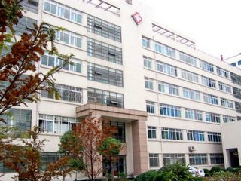
谢
谢
！

